Slide 1
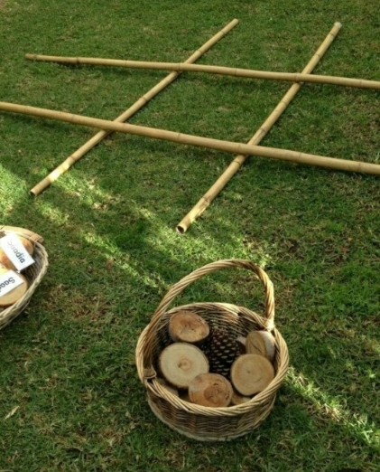
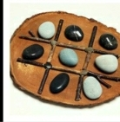
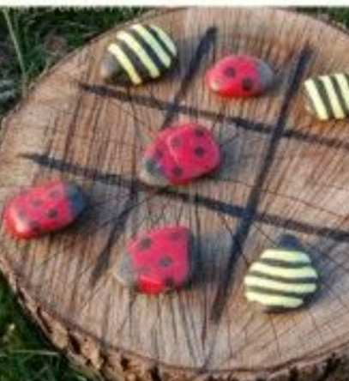
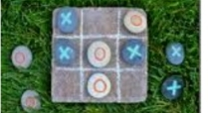
Podaljšano bivanje 1.razred TRI V VRSTO IGRO LAHKO IGRAŠ NA VRTU ALI V HIŠI. ČE IGRAŠ ZUNAJ S PALICAMI OBLIKUJ MREŽO. V BLIŽINI POIŠČI 10 PREDMETOV (5 KAMNOV, 5 VEJIC). S SOIGRALCEM IZMENIČNO POSTAVLJATA KAMNE IN VEJICE NA PROSTA POLJA. ZMAGA TISTI, KI SVOJE 3 PREDMETE PRVI POSTAVI V VRSTO NA IGRALNEM POLJU (VODORAVNO, NAVPIČNO, DIAGONALNO). POSTAVLJAJ TAKO, DA SOIGRALCA TUDI OVIRAŠ.

Slide 2
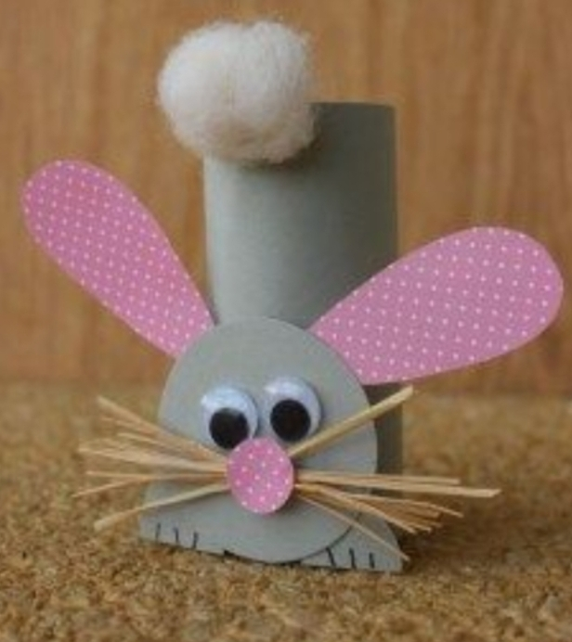
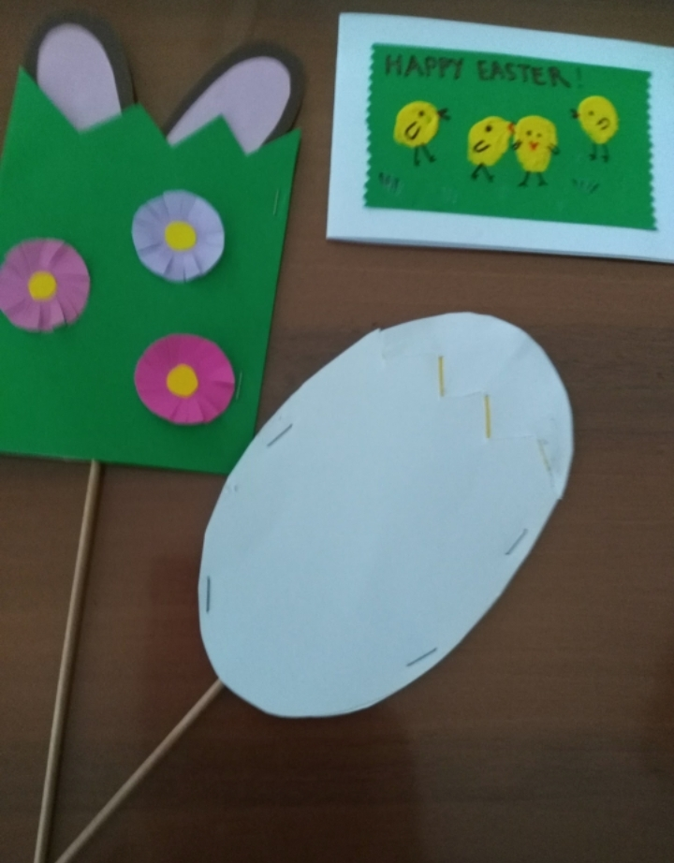
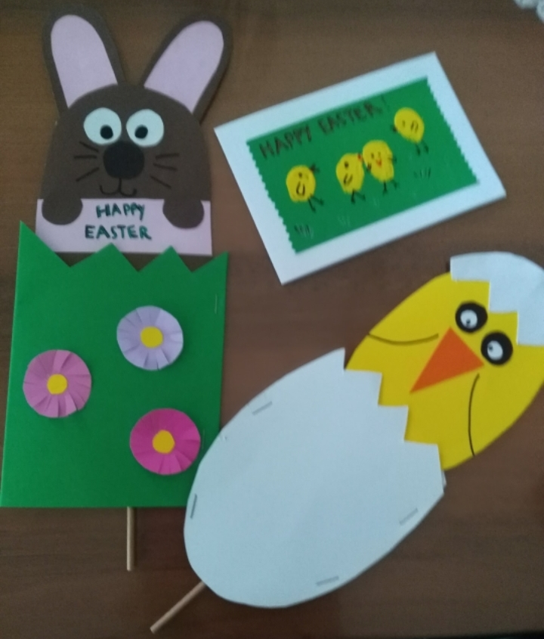
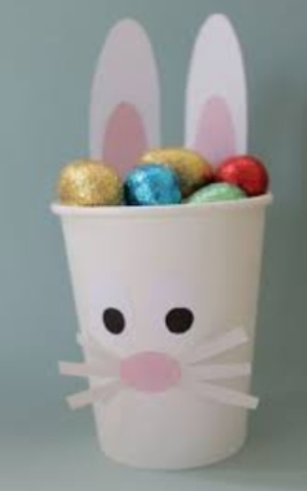
PREDLOGI ZA USTVARJANE: https://www.youtube.com/watch?v=whhsRrZfWXM Pojdi na povezavo, klikni z desno tipko miške nanjo in klikni odpri hiperpovezavo

Slide 3
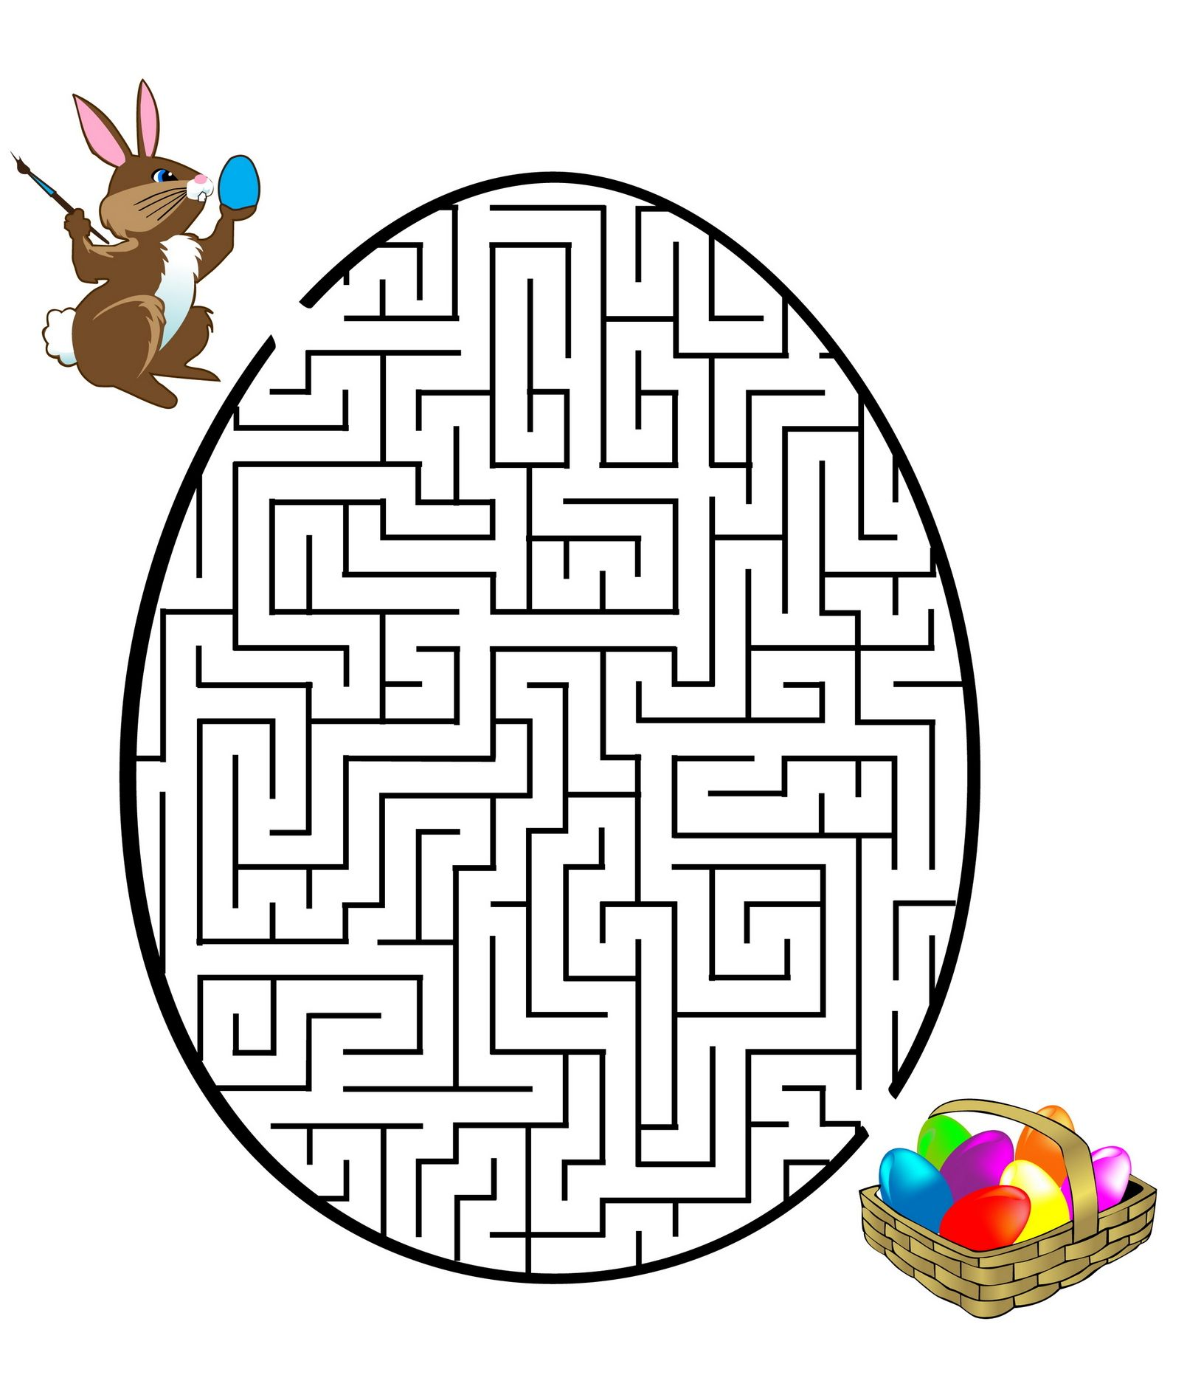
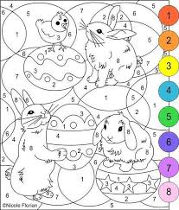

Slide 4
